Slide 1
Lundi 22 juin 2020

Slide 2
Numération
Repérer un rang ou une position dans une suite ordonnée

Slide 3
Première situation
Assemblage de 21 cubes

Slide 4
Assemblage de 21 cubes

Slide 5
Assemblage de 21 cubes

Slide 6
Assemblage de 21 cubes

Slide 7
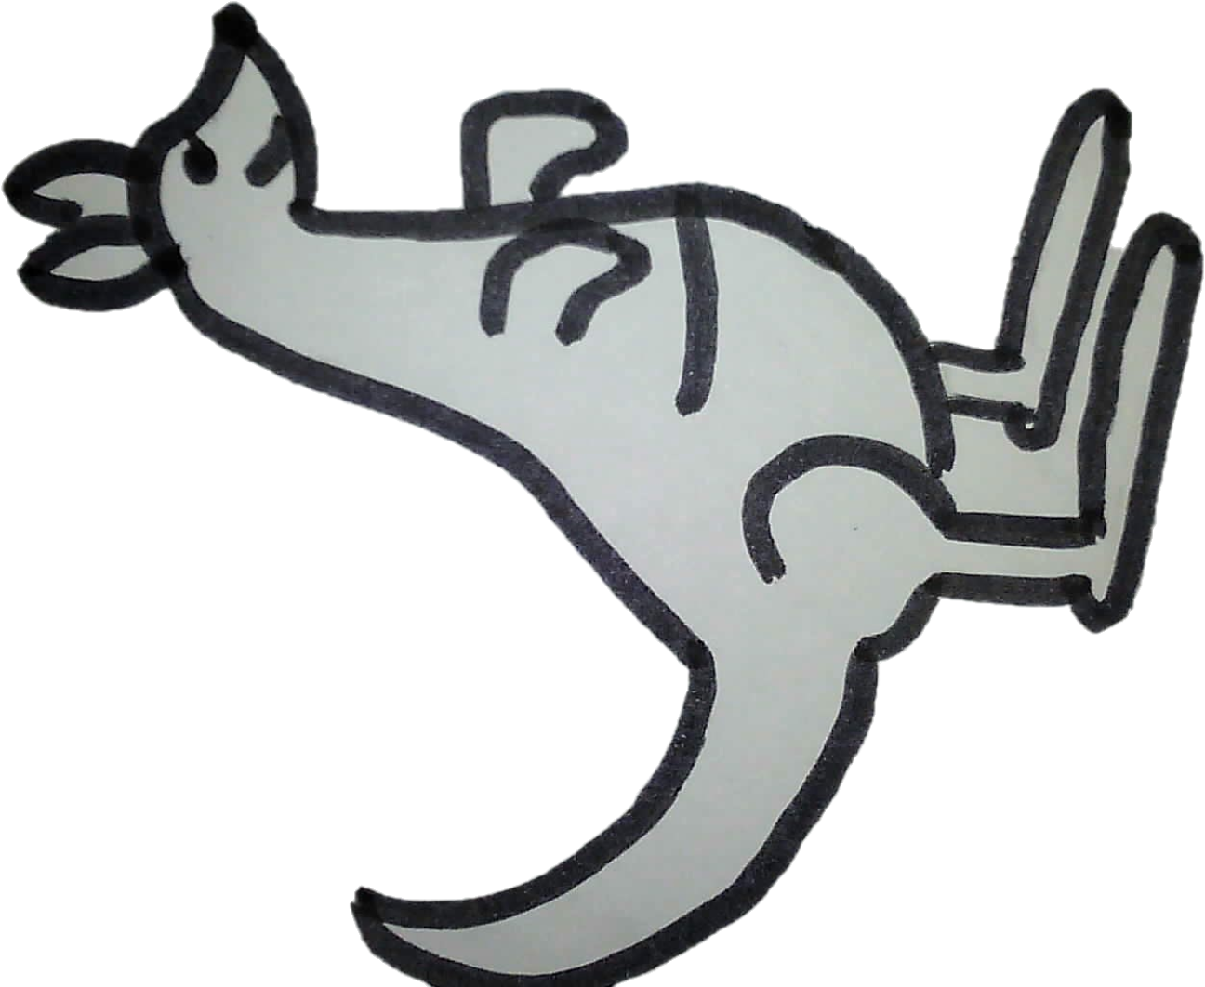
deuxième situation
Combien y-a-t-il de kangourous ?
Combien de kangourous précèdent le kangourou blanc ?
Quelle est la position du kangourou blanc ?

Slide 8
Combien de kangourous précèdent le kangourou blanc ?
Quelle est la position du kangourou blanc ?

Slide 9
Combien de kangourous précèdent le kangourou blanc ?
Quelle est la position du kangourou blanc ?

Slide 10
Combien de kangourous précèdent le kangourou blanc ?
Quelle est la position du kangourou blanc ?

Slide 11
A RETENIR
Pour repérer la position d’un objet dans une file :
- je peux compter les objets qui le précèdent ;
- je peux compter les objets qui le suivent ;
- j’utilise un nombre pour désigner la position de l’objet
dans la file : premier, deuxième, troisième, quatrième...
Notes:
Orientation de la file
déplacement

Slide 12
Problèmes

Slide 13
Première situation
Un kangourou fait un bond de 11 m. Puis un autre de 15 m. Quelle distance a-t-il parcourue ?

Slide 14
Deuxième situation
Un kangourou fait un bond de 16 m. Puis un autre de 15 m et encore un de 12 m. Quelle distance a-t-il parcourue ?

Slide 15
Troisième situation
Un kangourou fait 3 bonds de 14 m.
Quelle distance a-t-il parcourue ?

Slide 16
Quatrième situation
Un kangourou fait un bond de 16 m, puis 2 autres de 17 m.
Quelle distance a-t-il parcourue ?

Slide 17
Pour t’entraîner
Un kangourou fait 3 bonds de 9 m, puis 2 autres bonds de 14 m. Quelle distance a-t-il parcourue ?

Slide 18
Calcul mental
Révision des tables d’addition
Notes:
Révision rapide des tables d’addition s’il reste du temps

Slide 19
Les tables d’addition : les cartes recto-verso
15
9 + 6
Notes:
S’il reste du temps

Slide 20
Les tables d’addition : les cartes recto-verso
8 + 8
16

Slide 21
Les tables d’addition : les cartes recto-verso
15
7 + 8

Slide 22
Les tables d’addition : les cartes recto-verso
13
5 + 8

Slide 23
Les tables d’addition : les cartes recto-verso
6 + 9
15

Slide 24
Les tables d’addition : les cartes recto-verso
14
7 + 7

Slide 25
Les tables d’addition : les cartes recto-verso
9 + 8
17

Slide 26
Les tables d’addition : les cartes recto-verso
14
6 + 8

Slide 27
Les tables d’addition : les cartes recto-verso
13
6 + 7

Slide 28
Les tables d’addition : les cartes recto-verso
10 + 10
20

